Slide 1

高等教育质量监测国家数据平台
2017年09月

Slide 2

数据平台建设历程
质量常态监测国家数据平台发展历程
2007
2008
2009
2010
2011
2012
2013
2014
2015
2016
数据库立项
教育部成立三个课题组,组织国家高等教育领域有关专家，围绕反映高校教学状态的核心指标开展研究。建成数据库1.0版
数据试采集
在23所新建本科和老大学进行6批试采集。召开研讨会十数次，参与征求意见专家近千人次，收集整理建议上万条，数据库系统稳定运行
建立年采制度
在全国新建本科院校建立年度采集制度；在新建本科院校合格评估中，尝试使用信息化服务，为专家提供《评估数据分析报告》。
研制数据库2.0为更好实现常态监测，拓展应用范围，服务政府和高校，在原有数据库和数据采集工作成果的基础上，建成了适用于国家、省市、高校的2.0版，重应用
升级质量监测平台
根据部领导的最新指示，拓展数据范围，增强分析功能，将其升级为高等教育质量监测平台（3.0版），对国家高等教育质进行基本监测。

Slide 3
数据平台功能
服务各级教育部门
院校评估
教学质量
常态监测
国家系列质量报告
专业认证
满意度
跟踪评价
国际评估
多维排名

Slide 4
数据平台采集数据
数据：7大类、81张表、700项数据
学校基本
情况-14
学校概况、校区、教学行政单位、办学指导思想、教职工、专业、学生、实验室、校友会等
学校基本条件-12
学校占地面积、教学行政用房、图书、经费、实习实训基地等
教职工信息-12
校领导、管理人员、高层次人才、教师培养、科研成果等
学科专业-5
学科建设、专业基本情况等
人才培养-12
开课情况、实验教学、毕业综合训练等
学生信息-20
学生数量、分专业学生、学习成果、交流情况等
教学管理
与质量监控-6
教学研究与改革、教学成果、质量管理与监控等
Notes:
根据教学活动的实际组织情况，我们把这些教学基本状态数据提炼成560项数据项，用69张表格把这些数据项组织起来，这69张表涵盖了教学活动的7个方面，通过这七个方面，能反映一个学校的基本的教学状态。在填报的过程中，不同表格的信息量也是不同的。……其中，教师、专业、课程，这3部分是我们数据库最核心的数据。那么，我们在给出学校专任教师的时候，不是让学校报有多少专任教师，而是根据每个老师的个体信息统计出来的，更接近真实情况。

Slide 5

31个省市自治区
1237所高校
实现全国所有本科高校
高等教育教学质量监测
985高校 38 所
211高校 73 所
普通本科 485 所
新建本科 368 所
独立学院 266 所
合作办学 7 所
全覆盖

Slide 6
提 纲
一、国家数据平台数据内涵解读
二、数据采集工作建议

Slide 7
一、国家数据平台数据内涵解读

Slide 8
（一）数据采集基本情况
1.特点：用数据反映全国高等学校教学基本状态，通过在线方式填报和提供服务。
2.填报单位和周期：以学校为单位进行年报。
3.指标修订情况：指南中标黄部分即为最新修订要求。
4.统计对象：高等本科院校
职能单位
教学单位
专业
个人

Slide 9
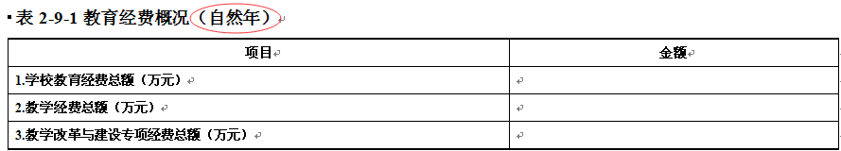
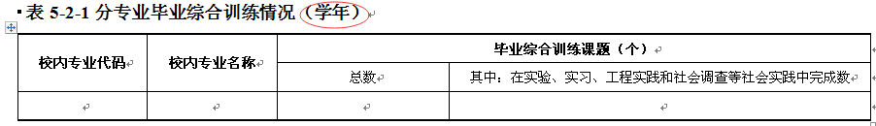

（二）统计时间
数据对应统计时间
时期数
时点数
自然年
1月1日—12月31日
学年
9月1日—次年8月31日
时点
9月30日

Slide 10
（三）六类编号
专业编号
单位编号
实验室编号
人员编号
学生编号
课程编号
校内专业代码
专业目录代码
党政部门
教学科研单位
本科实验场所
教职工
外聘教师
学号
开课号
课程号
由学校自定义，编号主要用于系统内部识别。
同一类别下，编号不能重复；不同类别间，编号可以出现重复。

Slide 11
（三）六类编号
教师
专业
课程
院系
条件
表5-1-1 开课情况 （学年）
开课号 | 课程名称 | 课程号 | 课程 类别 | 是否双语授课 | 考核 方式 | 学时 | 开课单位 | 单位号 | 授课教师 | 授课教师工号
表5-1-2 专业教学实施情况表 （学年）
校内专业（大类）名称 | 校内专业（大类）代码 | 开课号 | 课程性质 | 学分 | 年级
表5-1-4 分专业（大类）专业实验课情况 （学年）
校内专业（大类）代码 | 校内专业（大类）名称 | 课程号 | 课程名称 | 所用实验场所名称 | 实验场所代码

Slide 12
（四）采集数据时间要求
自然年
2016自然年
(2016年1月1日-2016年12月31日)
学 年
2016-2017学年
(2015年9月1日-2016年8月31日)
时 点
-2017年9月30日（评估院校具体要求详见附加说明）

Slide 13
注 意
编 号
请认真按要求完成数据编号，并保证编号的唯一性和准确性，一旦错误，将会形成连锁的反应，影响数据的准确性和填报效率。引用编号要严谨，坚决杜绝编号与名称不一致的情况。
时间结点
请准确理解各张表格的时间要求，并特别注意表格中个别数据采集点的特殊时间要求。

Slide 14
（一）学校基本信息
1. 表1-1 学校概况 (时点)
教育部部属院校——中央教育部门
中央其他部委所属院校——中央其他部门
省属院校——省级教育部门
省级其他行政部门所属院校——省级其他部门
市属院校——地市教育部门
地方国有企业办学——地方企业
民办院校——民办
“6.举办者”：填报以下选项之一——中央教育部门、中央其他部委、省级教育部门、省级其他部门、地市教育部门、地方企业、民办。
“7.主管部门”： 填报以下选项之一——教育部、其他部委、省市（自治区）教育厅（委）。
“10.开办本科教育时间”：学校举办本科教育的时间，即教育部正式发文确定学校举办本科教育的时间。

Slide 15
（一）学校基本信息
2.表1-3 学校相关党政单位 (时点)
序号 | 党政单位名称 | 单位号 | 单位职能 | 单位负责人
1 |  |  | 下拉选择
“学校相关党政单位”：填报学校所有党政单位，单位职能可选择：教学管理、学生管理、质量监控、就业指导与管理、其他（只填报学校二级单位，承担多项职能的部门选择其一填报，不重复）。
“单位号”：校内自定义编号。

Slide 16
（一）学校基本信息
3.表1-4 学校教学科研单位 (时点)
统计学校具有教学或科研功能的直属机构。
新增“单位职能”选项，将教学院系、科研机构、直属附属医院、非直属附属医院等单位进行更为清晰的区分。

Slide 17
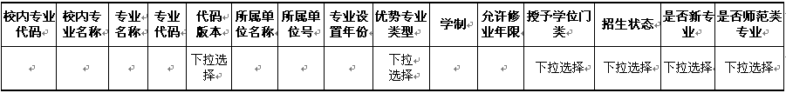
（一）学校基本信息
4.表1-5-1 专业基本情况(时点)
“校内专业代码、名称”：是学校根据本校专业实际情况，依据国家专业代码订制的本校专业代码和名称。如学校有特色班、跨院系的专业方向等特殊培养模式，可按照校内专业统计。
“优势专业类型”：如有多个类型，选择其一就高填报即可；
“招生状态”：“在招” 是指2017年在招的专业；“当年停招” 是指2017年不招生，且2016-2017学年有在校生的专业。
新专业不考虑专业目录调整。
“是否师范类专业”下拉选择已做修订，为专业认证做好准备。

Slide 18
（一）学校基本信息
5. 表1-5-2 专业大类情况 (时点)
大类名称 | 大类代码 | 分流时间 | 所属 单位号 | 包含校内专业代码 | 包含校内专业名称
机械类 | 1201 | 4 | 101 | 102020 | 机械工程
机械类 | 1201 | 4 | 102 | 123323 | 机械自动化
如大类分流不限定单位，则单位号填“000”
如大类分流不限定专业，则专业名称填“不限定专业”，专业代码填“000000” 。
“所属单位号”可来自于1-3或1-4

Slide 19
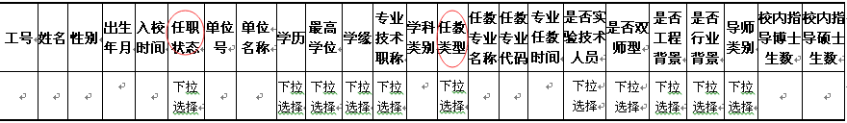
（一）学校基本信息
6. 表1-6-1 教职工基本信息（时点）
“工号”：学校对教职工的管理编号（不含工勤人员），一人一号
“当年离职”：教职工信息与课程信息通过授课教师工号关联，为避免出现上学年授课，但按时点要求统计时已离职的教师无法计入，特设立此项数据。离职人员不计入教职工教师人数（时点）的统计。（外聘教师同理）
“学科类别”：指的是该教职工最高学位对应的一级学科，如无法对应，填“无”。

Slide 20
（一）学校基本信息
6. 表1-6-1 教职工基本信息（时点）
“任教类型”选择为填报为“公共课”和“无任教”的教职工，随后三项（任教专业名称、代码、任教时间）填“无” 。
“无任教”的内涵已改为：不承担教学任务。
“任教专业”：为唯一选择，按教职工主要完成的教学任务判定
“校内指导博士生数、硕士生数”均指学年内在校生人数。

Slide 21
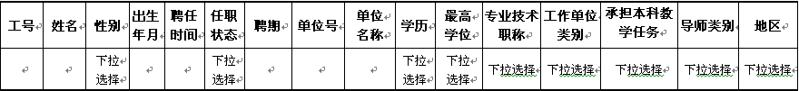
（一）学校基本信息
7.表1-6-2 外聘教师基本信息（时点）
“聘期”：为按月统计，数字格式为阿拉伯数字（聘期一学期及以上才统计）。对于特殊的兼职代课教师，可填在此表，但聘期填报时需小于6。
“承担本科教学任务”：如不承担本科教学，选“无”。
“导师类别”：是指受聘后在本校的导师类别，而非受聘前的身份。1-6-1中导师类别，本校教职工在外校担任也可以计入。

Slide 22

（一）学校基本信息
8.表1-6-3 附属医院师资（时点）
此表仅统计直属附属医院和非直属附属医院师资——具有医师或其他同等级别医教系列职称，并承担教学任务的医务工作者。（非校医院）
此表与1-6-1、1-6-2不能重复统计。

Slide 23
（一）学校基本信息
8.表1-7 本科生基本情况（学年）
“生源类别”：港澳台侨学生和留学生均指具有学籍的全日制在校本科生。
“年级”：要求填报的数字格式，例如 “2016”。
学年内如有休学、参军等情况，不纳入统计。

Slide 24
（一）学校基本信息
9.表1-8-1 本科实验场所（时点）
此表为拆分后的新表，为基础表格。
本科实验场所需按单个实验室（房间）填报。
“实验场所代码”：由学校自行编定，代码须唯一。
实验场所的面积统计改为“使用面积”。

Slide 25
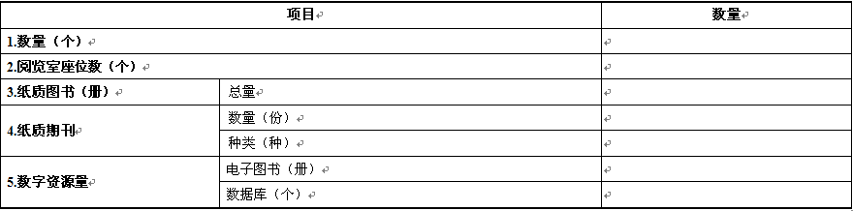
（二）学校基本条件
1. 表2-3-1 图书馆 (自然年)
数据项1-2：统计时间要求为时点。
数据项3-6项：统计时间要求为自然年。
“数字资源量”只统计电子图书和数据库，内涵与高基表一致。

Slide 26
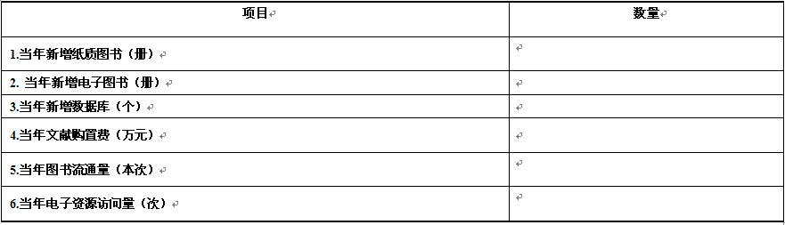
（二）学校基本条件
2. 表2-3-2 图书当年新增情况 (自然年)
“当年”：是指统计自然年，也即2016自然年内的图书数据变化情况。

Slide 27
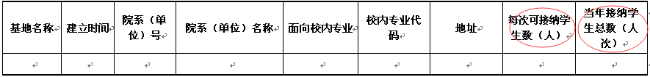
（二）学校基本条件
3.表2-4 校外实习、实训基地 (时点)
面向全校多个院系，院系(单位)号填写“000”，院系(单位)名称填写“不限定院系”。校内专业代码填写“000000”，校内专业填写“不限定专业”。
“每次可接纳学生数”指的是一次最多可接纳该专业的人数。
“当年接纳学生数” 指的是学年内接纳该专业的人数。
同一基地可以在不同专业之间重复填报。

Slide 28
（二）学校基本条件
4.表2-7 本科实验设备情况 (时点)
此表填报的是用于本科实验教学场所（表1-8-1）的设备情况。
教学实验仪器设备仅统计耐用时间在一年以上，单价1000元以上的用于本科教学的仪器设备（含软件）。

Slide 29
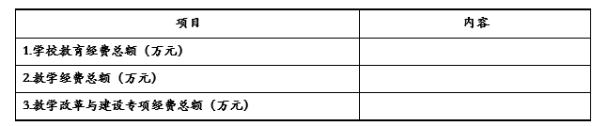
（二）学校基本条件
5.表2-9-1 教学经费概况 (自然年)
本表中的三项数据均指全校经费情况，并不单指本科。
“教学经费”是指学校年初预算中用于教学的年底决算数。（2-9-2 教学经费支出全校值）

Slide 30
（二）学校基本条件
6. 表2-9-2 教育经费收支情况 (自然年)
项目 |  |  | 内容
教学经费支出（万元） | 支出总计
 | 教学日常运行支出
 | 教学改革支出
 | 专业建设支出
 | 实践教学支出
 | 其中：实验经费支出
 | 实习经费支出
 | 其他教学专项
 | 学生活动经费支出
 | 教师培训进修专项经费支出
教育事业收入（万元） | 经常性预算内事业费收入
 | 本科生生均拨款总额 | 国家
 |  | 地方
 | 专科生生均拨款总额
 | 本科生学费收入
 | 高职高专学费收入
 | 教改专项拨款 | 国家
 |  | 地方
 | 社会捐赠金额
“实践教学支出”≥“实验经费支出”+“实习经费支出”。
“其他教学专项”是指已列出的各类专项支出之外，用于教学的专项支出之和。专项之间不重复统计。
收入不含校内配套，只统计外部经费。
“生均拨款总额”指的是总数，而不是生均值
新增“经常性预算内事业费收入”。
本表除明确指出计算全校或专科相关收支情况外，均特指本科经费收支情况。
请注意经费单位为“万元”

Slide 31
（三）教师信息
1. 表3-2 相关管理人员基本信息 (时点)
只需填报所要求五类（学生管理、教学管理、质量监控、就业管理、心理咨询）即可，不要求填报所有的管理系列人员。
教学管理人员和学生管理人员要求填报学校和院系两级的工作人员。就业管理人员、质量监控人员和心理咨询人员只填写校级工作人员。
“学生管理人员”：院系专职辅导员的“职务”，需明确填写为“辅导员” 。

Slide 32
有关表格和内涵说明
教师信息
校领导和管理人员可根据分工情况重复填报。
管理人员均指专职从事此项工作的人员，不含兼职人员。例如：学生管理人员中不含班主任。
校领导和管理人员的单位号要与1-6-1保持一致。
校领导的工号可以来自于1-6-2。

Slide 33
（三）教师信息
2.表3-3-1 高层次人才
“高层次人才”：同一位老师如有多个不同称号，不同称号可重复填报,同一称号只需填最近一次（1-6-3人员可以录入）。
3.表3-4-1 教师教学发展机构
如有独立设置的二级机构，则填报此表。如无此表可不填。
4.表3-4-2 教师培训进修、交流情况
学年末未结束的培训进修，不需填报。
培训进修项目是否纳入统计，可由学校自定。重点关注对专任教师发展有较大作用的培训进修项目即可。

Slide 34
（三）教师信息
5. 表3-5-1 教师主持科研情况(自然年)
“项目性质”选择为横向时，“纵向项目类别”填报无 。
“项目经费”填报自然年到账经费数。
“国际项目经费”按转换后的人民币填报,如无则填0。
“结题验收或鉴定时间”可为预计结题时间。

Slide 35

（三）教师信息
6. 表3-5-3 教师发表的论文情况(自然年)
“作者类型”为下拉选项，通讯作者计入在内，如第一作者与通讯作者为同一人，只需填报一次。
“收录情况”下拉选项进行了更新，仍只选择其中一种，学校自定。
最后四项主要为与国际评估、排名对接。
教师发表论文、专利、专著、获得科研奖励情况统计的都是自然年内的数据，请不要填报多年数据。

Slide 36
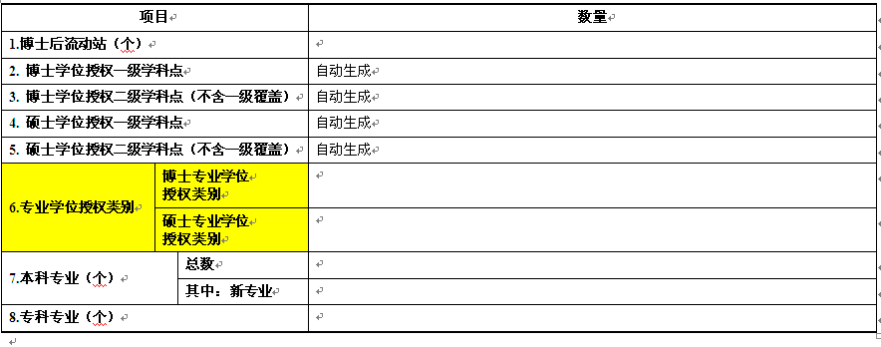
（四）学科专业
1. 表4-1-1 学科建设 (时点)
博士、硕士二级学科点统计时，不含一级学科已覆盖的学科点；不含专硕、专博。
新专业不仅指当年新开办的专业，而且还包含毕业生不满三届的专业；由于专业目录调整名称的专业，不算新专业。

Slide 37
（四）学科专业
2. 表4-1-3 博士点、硕士点 (时点)
序号 | 名称 | 代码 | 单位名称 | 单位号 | 级别
目录外的学科代码应为六位，前四位为该学科所在的一级学科代码，第五位为“Z”，第六位为顺序号（从“1”开始顺排），“级别”选择“省部目录外二级重点学科”。（表4-1-4同理）
交叉学科代码规则：交叉学科代码为四位，前三位为“99J”，第四位为顺序号（从“1”开始顺排），“级别”选择“省部交叉重点学科”。 （表4-1-4同理）

Slide 38
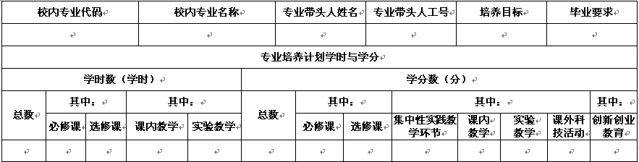
（四）学科专业
3.表4-2 专业基本情况(学年)
填报表1-5-1中所有专业的最新版培养方案情况。
“专业培养计划学时与学分”学分、学时统计：
学分总数=集中性实践教学环节+课内教学+实验教学+课外≧必修+选修
学时总数=必修+选修≧课内教学+实验教学
实验教学学时学分包含课内实验教学活动的学时与学分。

Slide 39
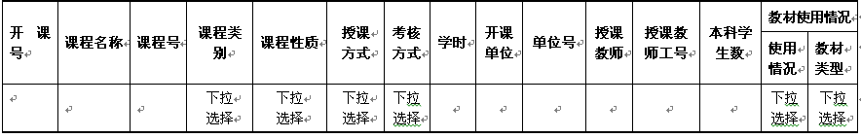
（五）人才培养
1. 表5-1-1 开课情况 （学年）
统计学年内开设的本科课程。
“开课号”为教学班的编号，是唯一的，对应门次；
“课程号”是对课程本身的编号，对应课程名称，也对应课程门数，在本表中可以重复。
“授课方式”中的双语、全外语授课均不含语言类专业的语言课程。
多位授课教师授同一门次课程时，填报时用英文分号隔开。
培养计划内实际开设的本科网络课程纳入统计。
“使用教材”为必填项，如课程无教材，则选择“无”。

Slide 40
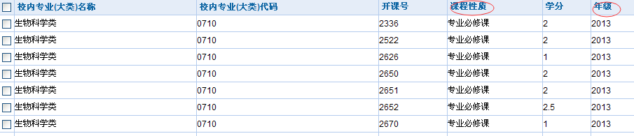
（五）人才培养
2. 表5-1-2 专业教学实施情况表 （学年）
表5-1-2填报的是每个校内专业（大类）开设的专业课程。
注意“课程性质”要求，仅填报专业课。不同专业（大类）之间，同一开课号可重复填报
“学分”是指专业的某一门专业课程的学分，而不是某一类课程的总学分。
“年级”按“年份”格式填报。

Slide 41
（五）人才培养
特别提醒
“表5-1-1 开课情况”：填报的是学年内实际开设的所有课程（不包含集中性实践环节内容）。“开课号”唯一， “课程号”可重复的。
“表5-1-2 专业课教学实施情况”：以专业或大类为维度，填报每个校内专业（大类）开设的专业课程。
表5-1-2中，不同专业（大类）之间，同一开课号可重复填报。同一专业（大类）之间，开课号不重复。

Slide 42
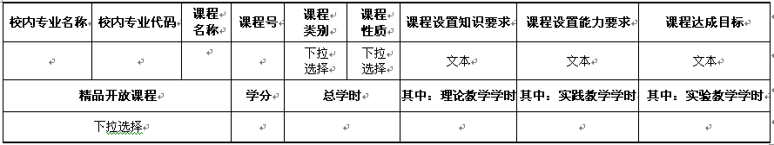
（五）人才培养
3. 表5-1-3 专业核心课程情况（学年）
填报2017年有毕业生且未停招的专业，在学年内实际开设的专业核心课程情况（不限门数）。
“知识要求”、“能力要求”、“达成目标”为文本，如无法填写，填报“无”即可 。
精品开放课程：指国家、省级精品视频公开课，国家、省级精品资源共享课程，无；就高填报。

Slide 43
（五）人才培养
4. 表5-1-4 分专业（大类）实验课情况（学年）
填报学年实际开设的本科实验课程（课程号来自于5-1-1）。
如一门课程使用多个实验场所，按多条填报，一行一个实验场所（场所代码来自于1-8-1）。
场所名称、场所代码：如不在1-8-1中，名称填报实际名称，场所代码填报“000000”。

Slide 44
（五）人才培养
5.表5-3-2本科教学信息化（学年）
项目类型：精品视频公开课、精品资源共享课、MOOC（大型开放式网络课程）、SPOC（小规模限制性网络课程）
课程号：如无5-1-1的课程号，则填报“000”.
项目级别：国家级、省级。（MOOC、SPOC选择“无”）就高填报。

Slide 45
（五）人才培养
6. 表5-4-1 创新创业教育情况（时点）
培训人次数、培训项目数、课程门数、创业指导课程数、创新创业讲座数按学年进行统计。
创新创业奖学金、专项资金投入、编写教材数均按自然年进行统计。
如目前无此表中的部分数据，可填0。

Slide 46
（六）学生信息
1. 表6-1-1 学生数量基本情况 （时点）
本表统计的人数，均为在校注册具有学籍的学生数（17年新生需计入）。
港澳台学生按高基表要求，纳入普通本科生、硕士研究生、博士研究生和普通预科生中统计，而不纳入留学生中填报。

Slide 47
（六）学生信息
2.表6-3-2 国外及港澳台学生情况 （时点）
国外及港澳台学生，均指具有学籍的注册学生。
本表只统计接受学历教育的学生情况，非学历教育、培训交流等不计入。

Slide 48
（六）学生信息
3.表6-3-3 近一届本科生录取标准及人数 （时点）
统计的为2017年招生情况，只统计普通高考，艺术、体育考生及专升本、专项考生无需统计。
批次：选择春季招生、提前批招生、无批次招生、第一批次招生、第二批次招生A、第二批次招生B、第三批次招生A、第三批次招生B。
如有第一批次B，请按第一批次统一填报；招生如有第二批次C，则按第二批次B填报。如第二批次不分A、B，则统一按第二批次A填报；并在“说明”加以备注。

Slide 49
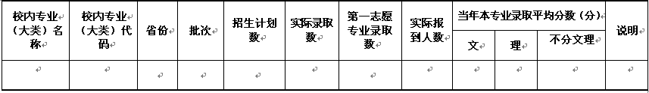
（六）学生信息
4.表6-3-4 近一届各专业（大类）招生报到情况（时点）
统计的为2017年招生报到情况。
第一志愿专业：是指将该专业作为学生报考本校的专业第一志愿。
“不分文理”用于填报艺术、体育类专业数据。

Slide 50
（六）学生信息
5.表6-5-1应届本科毕业生就业情况 （时点）
截止到2017年8月31日的初次就业情况，
应届毕业生指上学年具有学籍的应届学生学完教学计划规定的全部课程，考试及格，取得毕业证书，当年实际毕业的学生。
此次就业情况需按区域（省、直辖市、自治区）分别统计。所在区域总数指学校所在省份的就业情况。

Slide 51
（六）学生信息
6.表6-5-2 应届本科毕业生分专业毕业就业情况 （时点）
“应届本科毕业生就业情况” 指的是2017年应届毕业生。
校验关系：
“应届毕业生数”>= “授予学位数”
“应届毕业生数” >= “应届就业人数”

Slide 52
（六）学生信息
7.表6-6 本科生学习成效（学年）
需注意表中 所有数据项均按学年统计。
表6-6与表6-6-1☞表6-6-7之间没有校验关联关系。
表6-6-1 ☞表6-6-7所填的学生信息均来自于表1-7中的本科在校生。
表6-6-1 ☞表6-6-7 统计时间要求均改为 学年

Slide 53
（七）教学管理与质量监控
1.表7-2 课堂教学质量评估统计表 （学年）
项目 | 覆盖比例（%） | 优（%） | 良好（%） | 中（%） | 差（%）
学生评教
同行、督导评教
领导评教
请注意填写的为各等级课程门数的百分比。例如：50.0（不用填写%）。
如学校开展的主要评价模式为评价教师，则同理统计教师评价情况即可。

Slide 54
（七）教学管理与质量监控
2. 表7-3-1 教育教学研究与改革项目（自然年）
主持人工号：学校对教师的管理编号。对于已退休或上学年之前已离职的，在“表1-6-1教职工信息中未录入的教师，工号请填写“000000”。（表7-3-2 ,7-3-3同样处理）

Slide 55
（七）教学管理与质量监控
3. 表7-3-2 教学成果奖（近一届）
只统计省部级及以上最新一届的获奖信息，请不要填报多年的数据

Slide 56
（七）教学管理与质量监控
4. 表7-4 本科教学质量年度报告（自然年）
质量报告的时间要求：自然年或学年？均以教育部督导局和各省级教育行政主管部门所发文件的要求为准。
7-4与其余表格为独立填报，互不影响。其余表格完成填报后，系统就显示100%，即可提交中心。质量报告按照国家文件要求完成后，可单独提交中心。

Slide 57
二、数据采集工作建议

Slide 58
1.统一的领导机制是保障
科学的任务分配
任务：数据量大，涉及部门多，整合困难
全面：7大类，81张表格，700多个数据指标
广泛：全校涉及教学的所有部门参与
难度：很多表格涉及多个部门合作
分散：学校竞赛和获奖等分散在不同部门和院系

Slide 59
1.统一的领导机制是保障
密切的协调配合
认识：数据采集工作的作用和意义
沟通：加强宣传和沟通，充分认识工作重要性
关系:进一步厘清各部门工作关系
真实准确：确保数据有据可查
详实有效：有效支撑自评报告
关联印证：明确数据关联，系统设计采集工作

Slide 60
例子：毕业生就业去向分布情况
学校总体毕业生数与各专业数不符
表格内部数据不一致
项目 |  |  | 人数
1.应届毕业生升学基本情况（人） | 免试推荐研究生 |  | 0
 | 考研录取 | 总数 | 126
 |  | 考取本校 | 0
 |  | 考取外校 | 126
 | 出国（境）留学 |  | 18
2. 应届毕业生就业基本情况（人） | 就业去向 |  | 学校所在区域总数 |  | 学校非所在地区域总数
 |  |  | 数量 | 比例（%） | 数量 | 比例（%）
 | 总数 |  | 2,085 | 82.51 | 442 | 17.49
 | … |  | … | … | … | …
 | 升学 |  | 2 | 66.67 | 1 | 33.33
 | 其他 |  | 0 | 0 | 0 | 0

Slide 61

2.数据发布应用是生命
对于高等学校而言，国家数据平台建设的意义在于形成教学质量常态监控机制，促进高校决策科学化、管理精细化。因此，建立了数据平台常态采集机制以后，对数据的分析与应用，对教学质量常态监测成为工作主题。
监控的内容
监控的标准
监控的方法与路径

Slide 62
3.深层次研究、数据挖掘
深度挖掘，综合分析
提供院系、专业、教师评价的依据
实现教学质量常态监控的保障体系
形成“以学生为中心”的氛围
促进高校管理、决策的科学化

Slide 63
请批评指正！

